Slide 1
Формирование здорового образа жизни в подготовительной группе
Муниципальное дошкольное образовательное учреждение
«Детский сад № 23 с. Шурскол»
Старший дошкольный возраст 6-7 лет Группа «Светлячок» 2016-2017г.
Работу выполнила: воспитатель 1 квалификационной категории
Виноградова Л. Р.

Slide 2
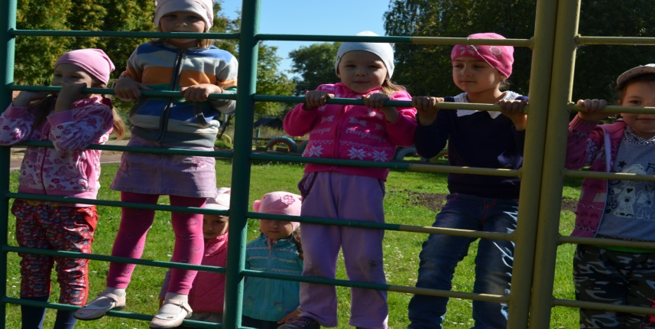
Девиз: Я здоровье берегу- Сам себе я помогу!
Здоровый образ жизни – это:
Разумный, осознанный выбор средств и действий для формирования здоровья и здорового образа жизни.
Деятельность, активность личности, группы людей, общества, использующие материальные и духовные условия и возможности в интересах здоровья.

Slide 3
Нормативно – правовая база
Конвенцией о правах ребенка
Указом Президента РФ от 29.05.2015 № 996-р Стратегия развития воспитания в Российской Федерации на период до – 2025 года
Федеральным законом «Об образовании в РФ» от 29 декабря 2012 года № 273
Конституция РФ
Постановлением Главного государственного санитарного врача РФ «Санитарно-эпидемиологические требования к устройству, содержанию и организации режима работы дошкольных образовательных организаций. СанПиН 2.4.1.3049-13» .
Приказом Министерства образования и науки РФ от 30.08.2013 г. № 1014 «Об утверждении порядка организации и осуществления образовательной деятельности по основным общеобразовательным программам - образовательным программам дошкольного образования»;
Приказом Минобрнауки России от 17.10.2013 №1155 «Об утверждении федерального государственного образовательного стандарта дошкольного образования».
Основная образовательная программа дошкольного образования Муниципального дошкольного образовательного учреждения «Детский сад №23 с. Шурскол»
Устав ДОУ
Правила внутреннего трудового распорядка

Slide 4
Цель:
Формировать начальные представления о здоровом образе жизни.
Приобщить к здоровому образу жизни.
Задачи:
Расширять представления о рациональном питании.
Формировать представления об активном отдыхе.
Расширять представления о правилах и видах закаливания, о пользе закаливающих процедур.
Формировать представления о значении двигательной активности.
Обеспечить сохранение и укрепление физического и психического здоровья детей.

Slide 6
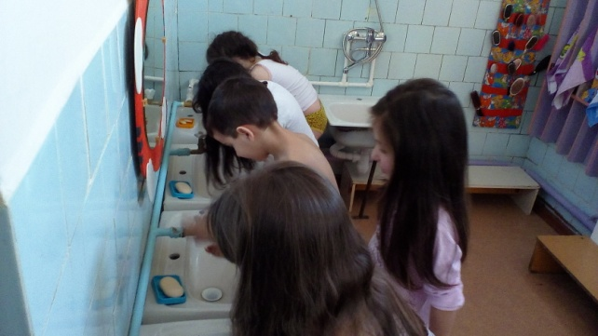
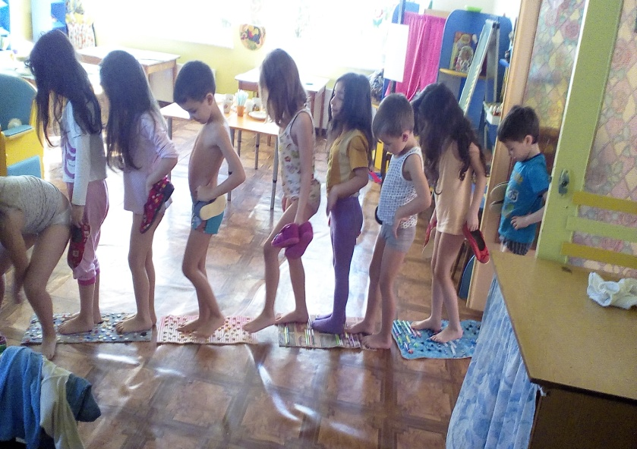
Пути реализации
Утренняя гимнастика
Физкультурные занятия
Прогулки
НОД по физическому развитию
Пальчиковые гимнастики
Оздоровительная гимнастика после сна
Физминутка
Спортивные досуги, развлечения и праздники

Slide 7
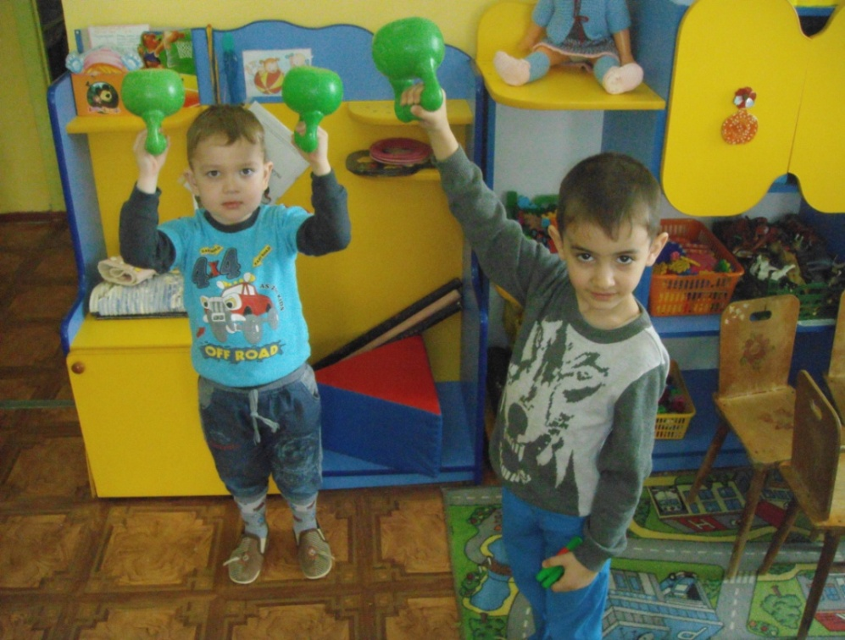
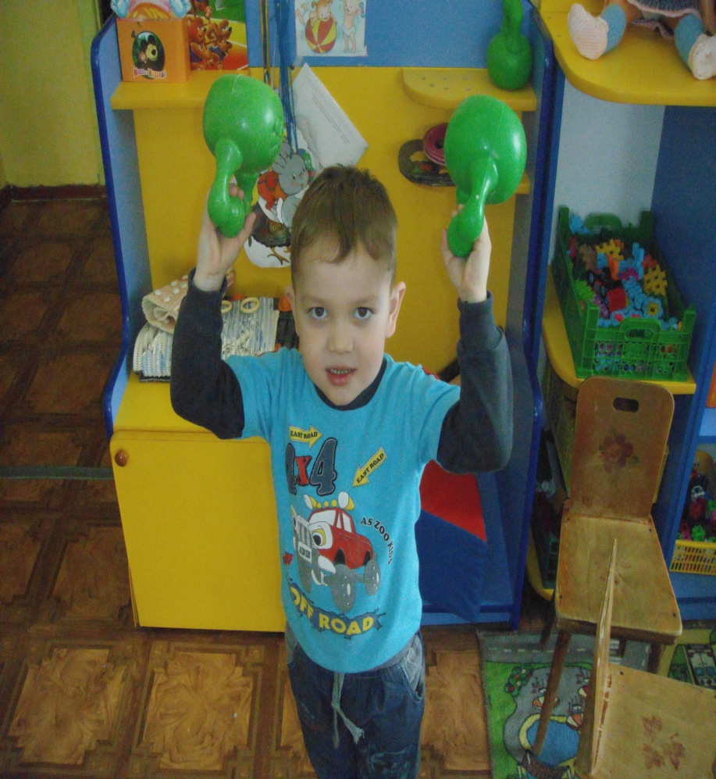
Спортивный уголок группы
Тренируем силу и выносливость

Slide 8
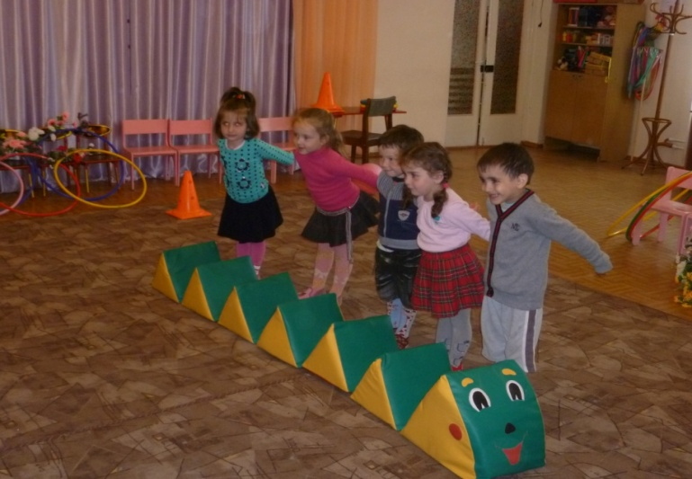
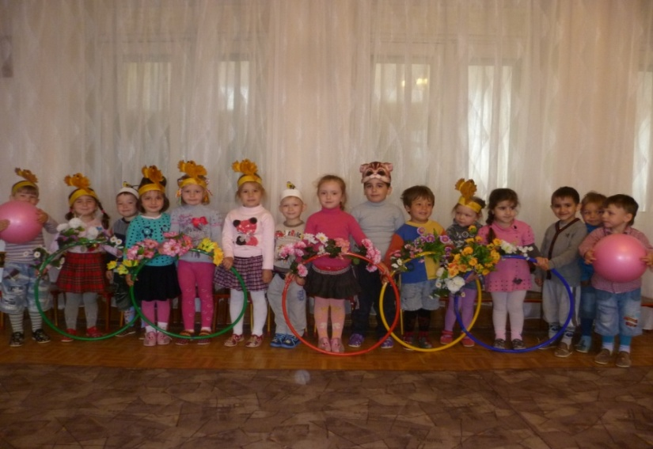
Формы реализации
Словесные – рассказ,беседы,чтение худож. литературы(приложение –картотека)
Наглядные – наблюдения, рассматривание картин, просмотр видеофильмов (приложение – картотека)
Практические методы- упражнения, зарядка,НОД по физическому развитию(картотека)
Взаимодействие с родителями(консультации, беседы в уголке родителя, совместные праздники)

Slide 9
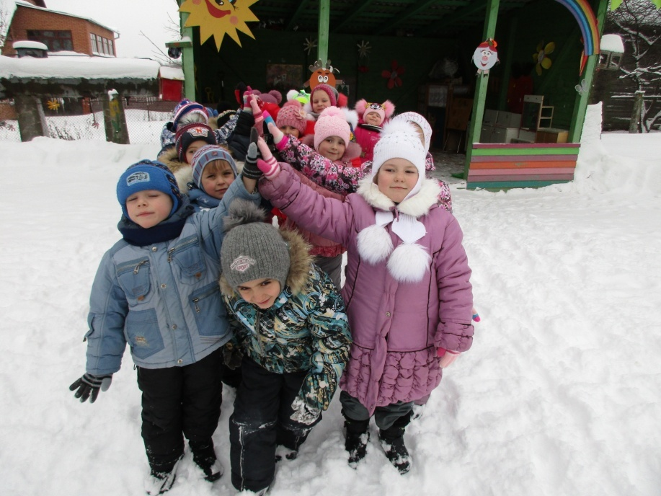
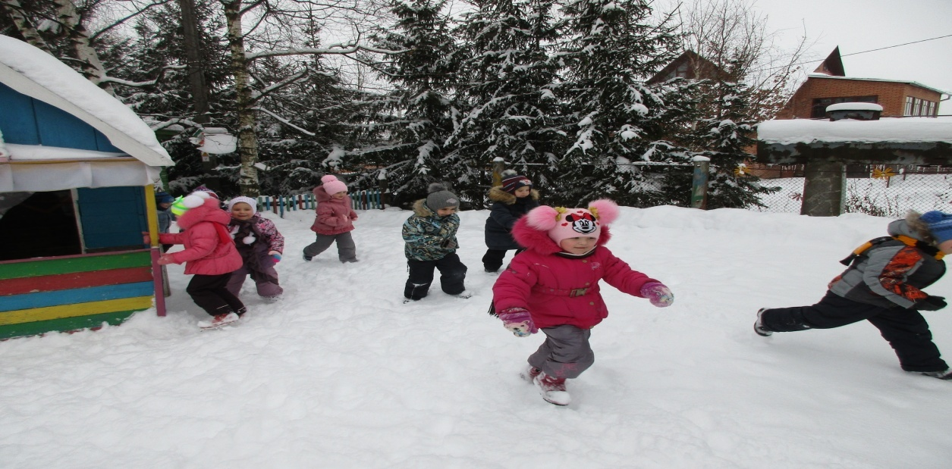
Подвижные игры на воздухе
Игры на свежем воздухе – наш участок

Slide 10
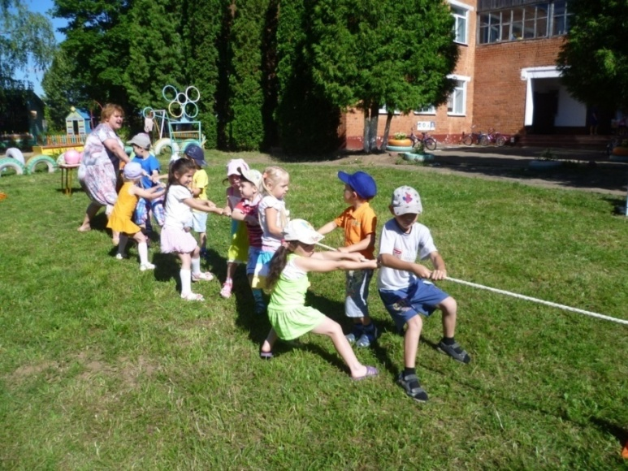
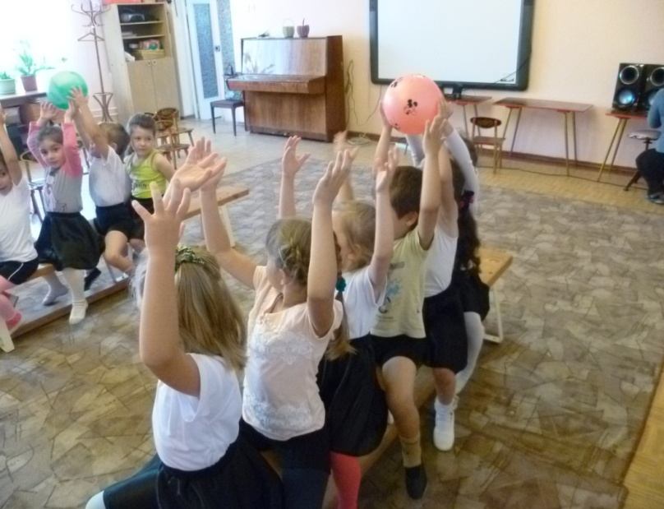
Праздники и развлечения
Перетягивания каната – летнее развлечение
Спортивный досуг «Мы спортсмены»

Slide 11
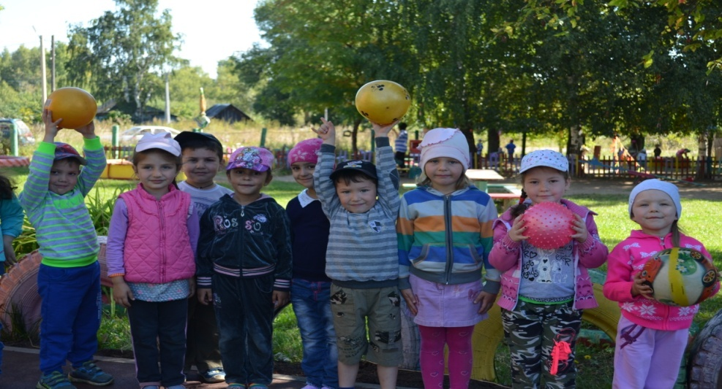
Результат работы
Созданная в детском саду система по здоровьюсбережению позволяет качественно решать задачи развития физически развитой,социально-активгой,творческой личности.
У большинство детей наметилась тенденция сознательного отношения к своему здоровью.
У педагогов и родителей сформированы ценностные ориентации, направленные на сохранение здоровья детей.

